Slide 1

¿Por qué? Porque nos gusta

Slide 2
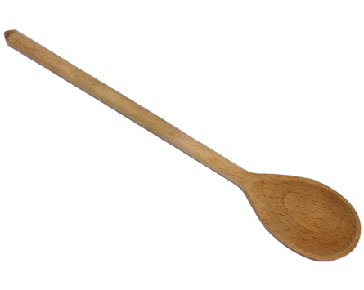
Ingredientes:
1 taza WI-FI:
IFCHILE-SECTORSUR
NuevoIFchile
1 MongoDB (recién exprimido)
http://docs.mongodb.org/manual/installation/
1 cdta NodeJS instalado
“npm install -g strongloop” a gusto

Slide 3






Slide 4

slack@noders.cl

Slide 5
Backends y APIs con Loopback - Clase 3
@ffores / Noders.cl

Slide 6
<repaso>

Slide 7


Slide 8


Slide 9
$ npm install -g strongloop
$ slc run
$ slc loopback:model
$ slc loopback:relation

Slide 10



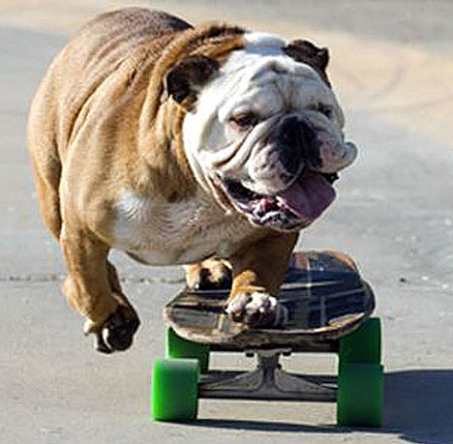

Slide 11
¿Y la persistencia?

Slide 12





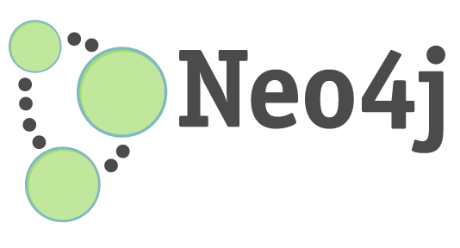

Slide 13
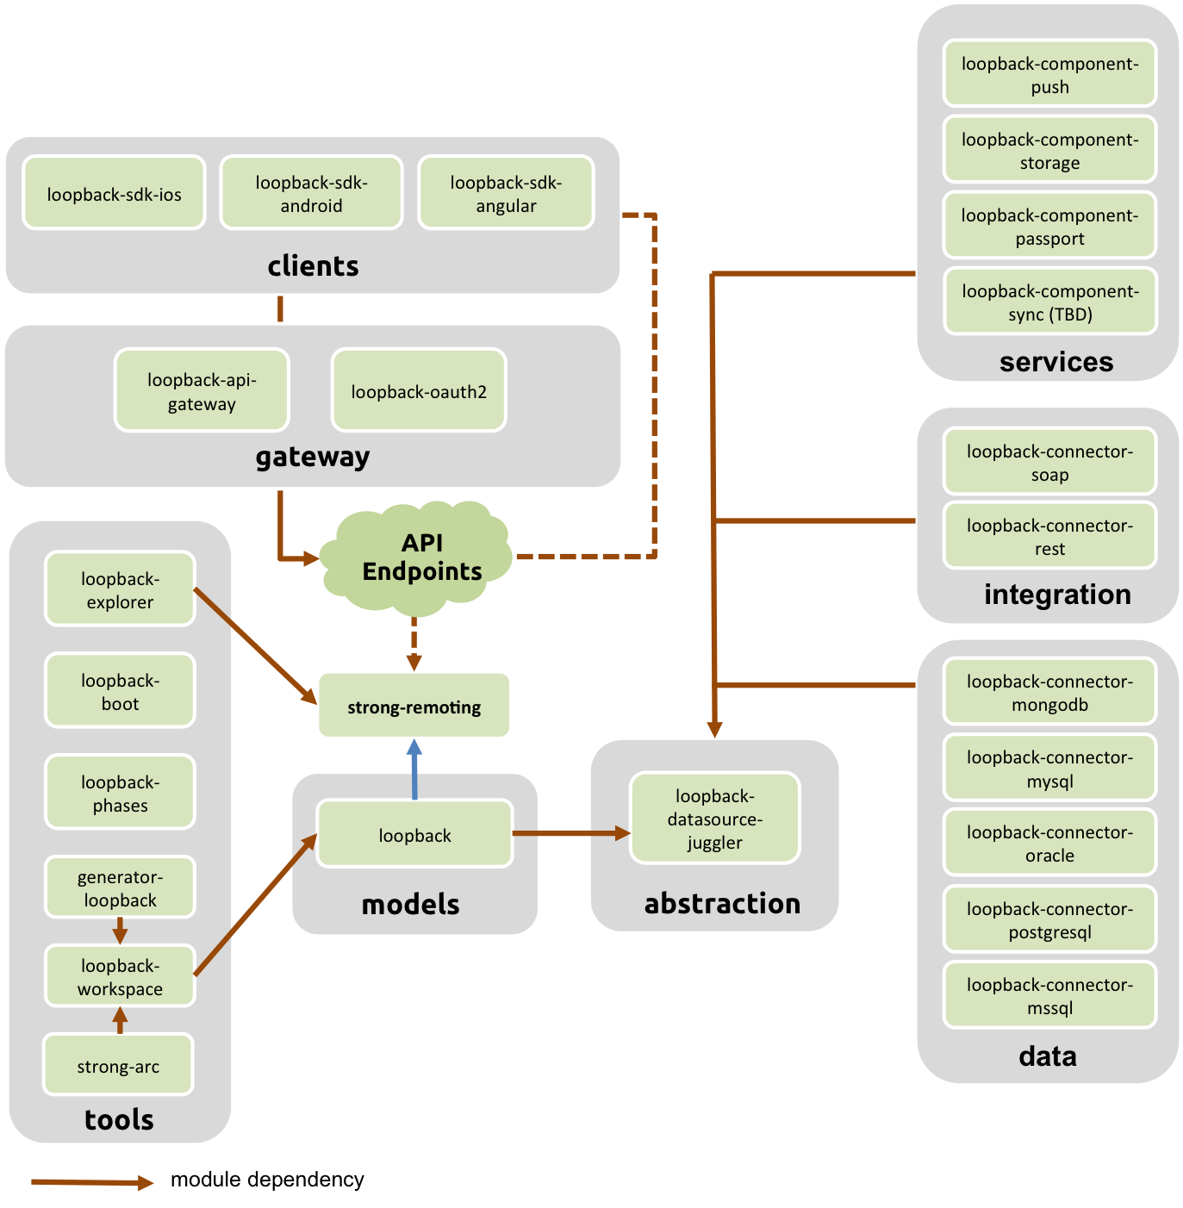

Slide 14


Slide 15

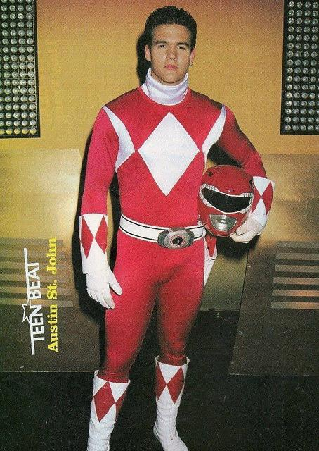




Slide 16
$ slc loopback:datasource
npm install loopback-connector-mongodb --save

Slide 17
Autenticación y ACL

Slide 18
</repaso>

Slide 19
Extensiooooooooooooooooooooón

Slide 20

Lógica
x7

Slide 21
Hooks
Notes:
Hooks de Operaciones Hooks de Operaciones : “estan amarrados a CRUD”
Hooks Remotos : “Amarrados a los eventos, o metodos (find, o login) ”

Slide 22
Access
Before Save
After save
Before Delete
After Delete
Notes:
Hooks de Operaciones Hooks de Operaciones : “estan amarrados a CRUD”
Hooks Remotos : “Amarrados a los eventos, o metodos (find, o login) ”

Slide 23
NOMBRE DEL MÉTODO | HOOK INVOCADO
all | access
create | before save, after save
deleteAll deleteById | access, before delete, after delete
find / findOne / findById / findByIds / exists count | access
findOrCreate | access, before save*, after save*
prototype.delete | before delete, after delete
prototype.save | before save, after save
prototype.updateAttributes | before save, after save
updateAll | access, before save, after save
updateOrCreate | access, before save, after save
Notes:
Hooks de Operaciones Operaciones : “estan amarrados a CRUD”

Slide 24
Remote Methods

Slide 25

ARC

Slide 26

What!?

Slide 27
Repaso de NodeJS, Industria, comandos
Modelos, Relaciones
API Explorer
MongoDB y Robomongo
Estructura de carpetas (model-config.json)
Usuarios / Autenticación
ACL (101)
MAGIA!

Slide 28


slack@noders.cl
nodersCL

